Slide 1


Урок 6: Collections
Лектор: Иво Русев / Тони Кунчев
email: rusev.i@gmail.com
Skype: ivorusev

Slide 2
Какво е Collection?
  Collection е обект, който групира множество елементи в себе си;
  Използват се да съхраняват, извличат и манипулират данни;
  Java Collection Framework съдържа:
    Абстрактни интерфейси за различните типове Collections;
    Имплементации на интерфейсите;
    Алгоритми над различните Collections (напр. сортиране, търсене)

Slide 3
Какво ни носят?
Out-of-the-box решения на често срещани проблеми;
Възможност за имплементиране на собствени Collections;
За разлика от йерархията на Exception и Input/Output Streams е важно да знаем основните видове Collections!

Slide 4
O-Notation
По-просто казано това е начин да измерим сложността на даден алгоритъм;
O-Notation описва най-лошия случай;

Slide 5
O-Notation
O(1) – константна сложност, например просто присвояване;
bool IsFirstElementNull(List<String> elements) {
return elements[0] == null;
}
O(log(n))
Двоично търсене;
O(n)
boolean containsValue(List<string> elements, String value) { for (String element : elements) {
if (element == value)
return true;
}
return false;
}

Slide 6
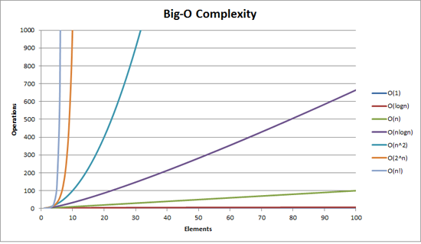

Slide 7
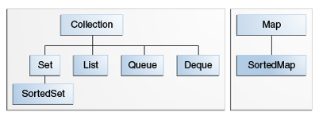
Collections

Slide 8
List
List – interface за списъци;
Iterator;
Видове списъци и разликата между тях;
ArrayList:
  Динамичен(саморазширяващ се) масив;
  имплементация, базирана на масиви
  Access: О(1)
  Insert and delete: О(n)
  Search: O(n)

Slide 9
LinkedList
  Имплементация, базирана на двусвързан списък;
  Access O(n);
  Insert and delete: О(1);
  Search: O(n);
Vector
  Synchronized ArrayList;

Slide 10
Някой готови алгоритми за списъци
sort — sorts a List using a merge sort algorithm, which provides a fast, stable sort. (A stable sort is one that does not reorder equal elements.)
shuffle — randomly permutes the elements in a List.
reverse — reverses the order of the elements in a List.
rotate — rotates all the elements in a List by a specified distance.
swap — swaps the elements at specified positions in a List.
replaceAll — replaces all occurrences of one specified value with another.
fill — overwrites every element in a List with the specified value.
copy — copies the source List into the destination List.
binarySearch — searches for an element in an ordered List using the binary search algorithm.
indexOfSubList — returns the index of the first sublist of one List that is equal to another.
lastIndexOfSubList — returns the index of the last sublist of one List that is equal to another

Slide 11
Задачи за списъци
Зад. 1: Да се създаде клас ShoppingList, който съдържа обекти от тип Product, които трябва да купим от магазина. Product има цена, име и количество
Зад. 2: Да се въведат елементите в него и да се сортира списъка по азбучен ред на имената на продукти. Да се сортира по цените на продукти. Да се сортира по количествто;
Зад. 3: Да се напише метод printList(), който печата списъка като всеки продукт е сам на ред;
Зад. 4: Да се създаде метод isProductContained, който проверява дали даден продукт е наличен в листа.

Slide 12
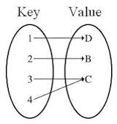
Map
Двойки ключ – стойност;
Бързо извличане на стойности, използвайки ключове;

Slide 13
Видове Maps
HashMap
  Не дава никаква гаранция за реда на елементите;
  Search: O(1+k/n);
  Insert / Delete: Search / Insert / Delete / O(1+k/n);
TreeMap
  Сотирани по ключове;
  Search / Insert / Delete: O(log n)
LinkedHashMap
  Запазва реда на вмъкване;
  Search / Insert / Delete: O(log n)

Slide 14
Задачи за maps
Зад. 1: Да се направи английско-български речник; Класът Dictionary да съдържа в себе си метод translate, който познава дадена дума на кой език е и я превежда на другия.
Зад. 2: В хотел има софтуерна система, която позволява на хората да поискат да им се изчисти стаята. За всяка заявка се пази номер на стая и име на гост. На хигиенистките им е необходимо да следват реда на постъпване на заявките.

Slide 15
Set
Не може да съдържа дублиращи се елементи;
Подредбата на елементите в set не се взема под значение;

Slide 16
Видове Set
HashSet
  Запазва в произволен ред елементите;
  Search / Insert / Delete: O(1)
TreeSet
  Пази сортирани елементи;

Slide 17
Задачи за maps
Зад. 1: Дадени са две множества setA и setB, да се напише програма, която връща всички елементи от setA, които ги няма в setB.
Зад. 2: Дадени са две множества setA и setB, да се направи множество setC, което съдържа елементите, които не са общи за двете множества;

